Slide 1
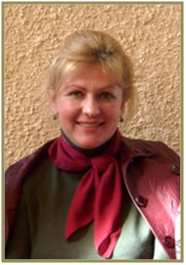
Портфолио
Горшковой Елены Владимировны–
педагога дополнительного образования
МУ ДО «Центр эстетического воспитания детей»
г.Саранск
Дата рождения: 13.05.1965 год
Высшее образование: высшее, Мордовский государственный педагогический институт им. М. Е. Евсевьева, специальность «Педагогика и методика дошкольного обучения», дата выдачи 04.02.2002г
Стаж педагогической работы (по специальности)-
22 года,
в данной должности: 12 лет, в данном учреждении: 12 лет.
Общий трудовой стаж – 38 лет
Наличие квалификационной категории: первая
Дата последней аттестации: 18.03.2016г.
(Приказ МО РМ № 280от 18.03.2016г.)

Slide 2
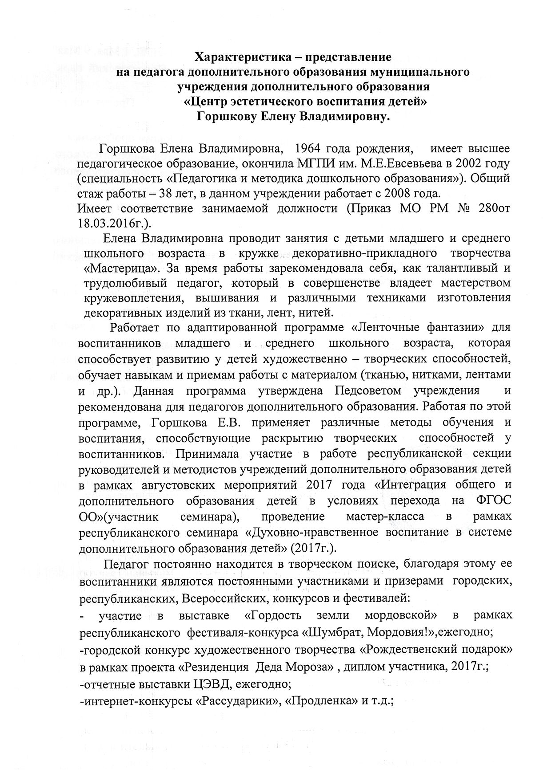
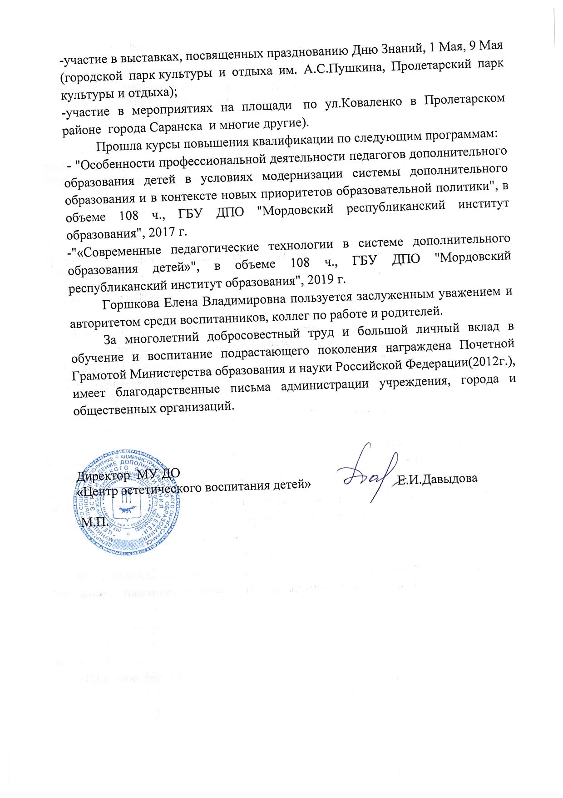
Характеристика - представление

Slide 3
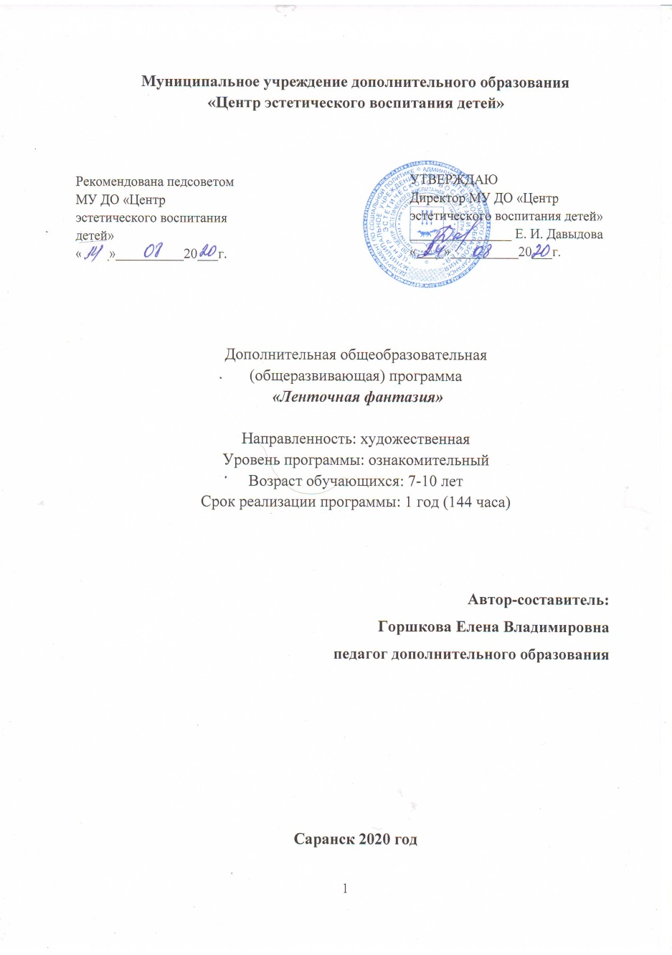
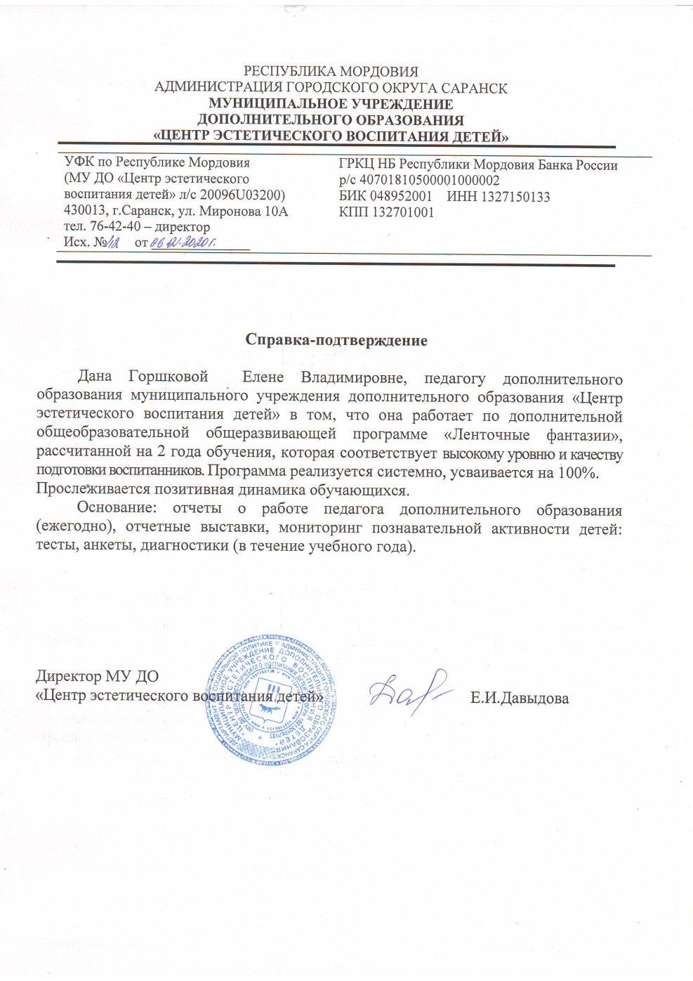
1. Реализация образовательных программ

Slide 4
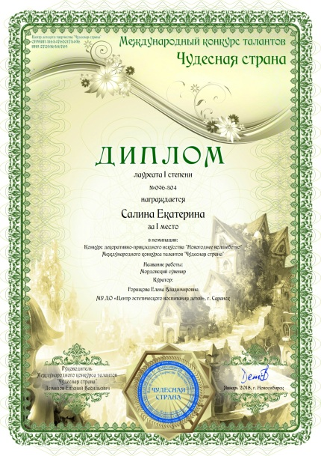
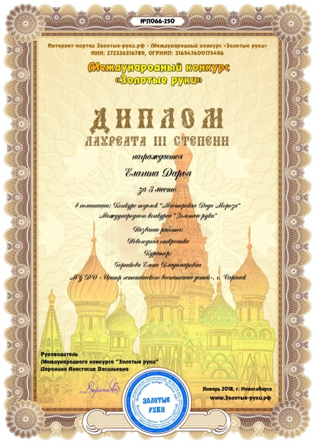
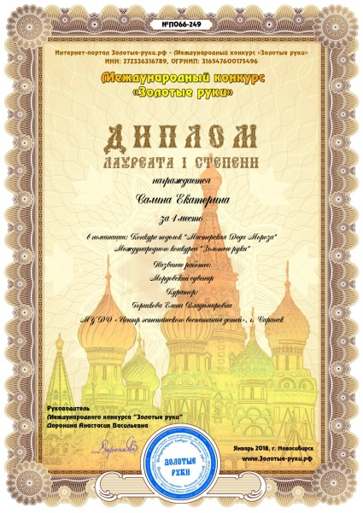
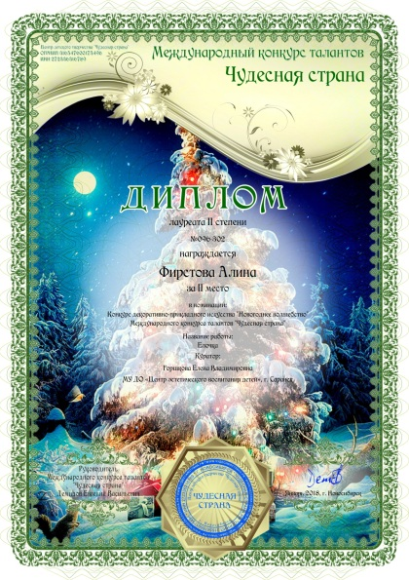
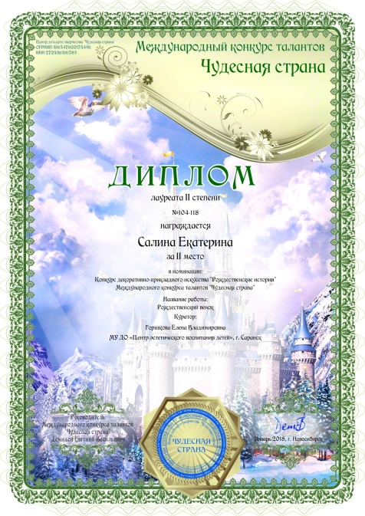
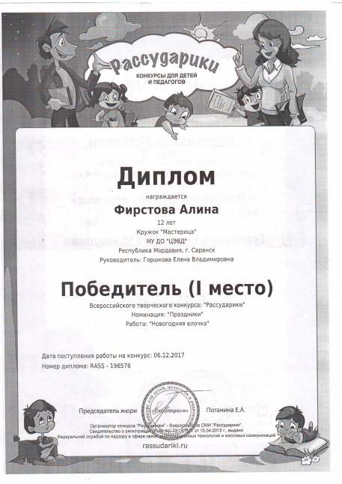
3. Участие детей в конкурсах, акциях, фестивалях
Интернет-конкурсы

Slide 5
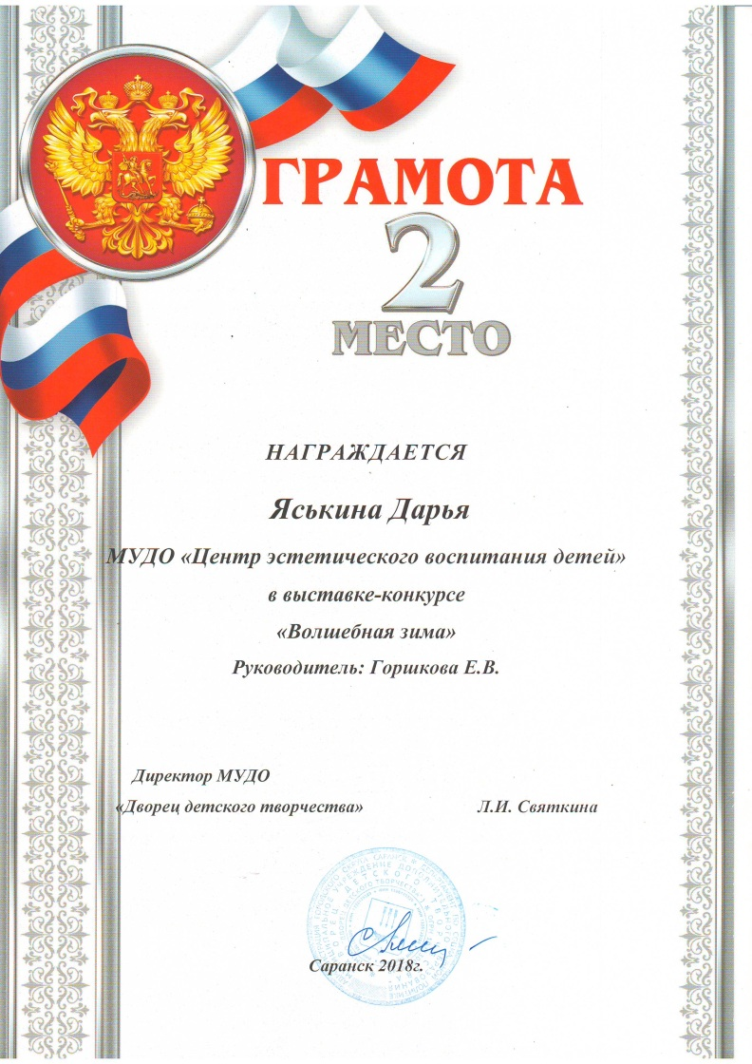
3. Участие детей в конкурсах, акциях, фестивалях
Муниципальный

Slide 6
4. Наличие публикаций, включая интернет-публикации

Slide 7
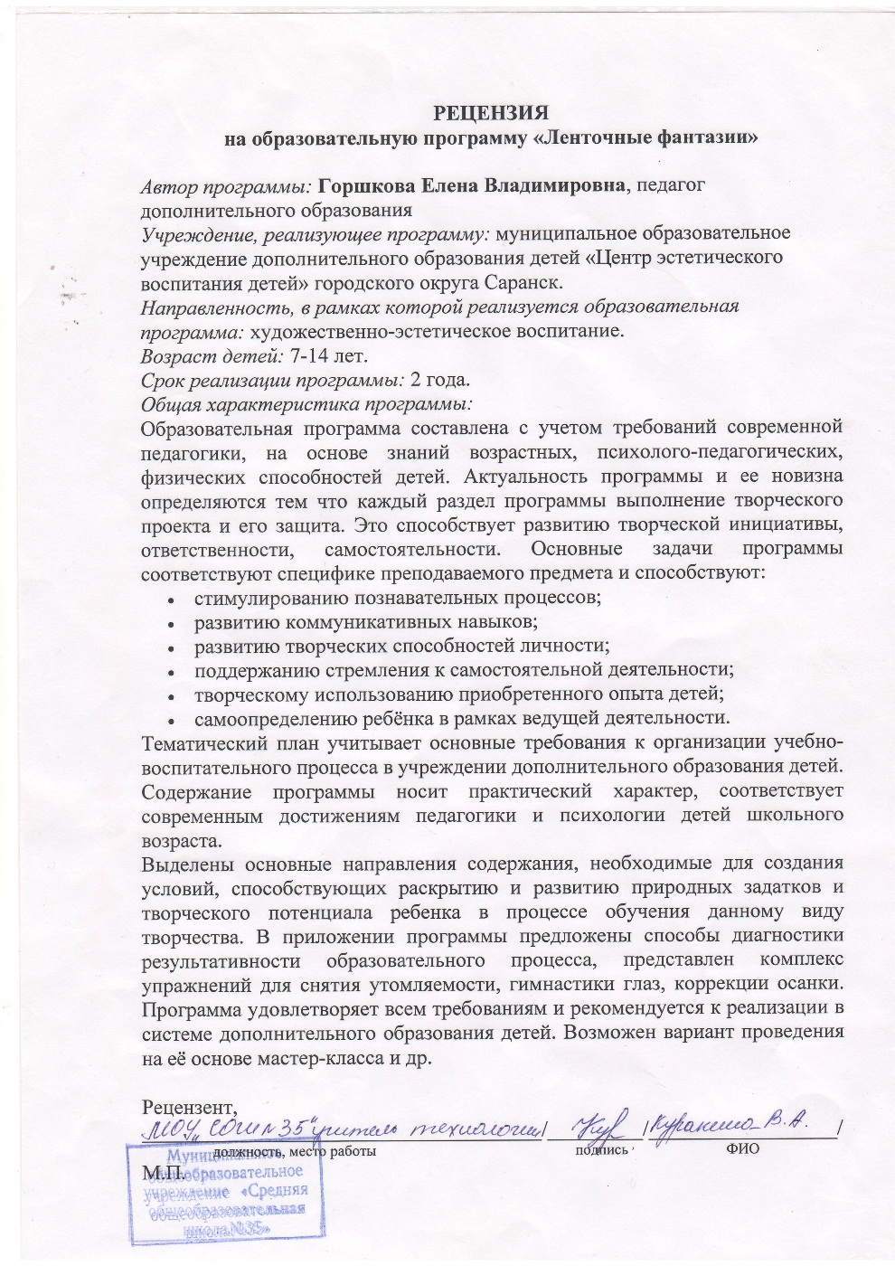
5. Наличие авторских программ, методических пособий
Образовательная программа дополнительного образования детей «Ленточные фантазии»
реализуется на базе МУ ДО «Центр эстетического воспитания детей»,
возраст обучающихся 7-14 лет,
срок обучения 2 года.

Slide 8
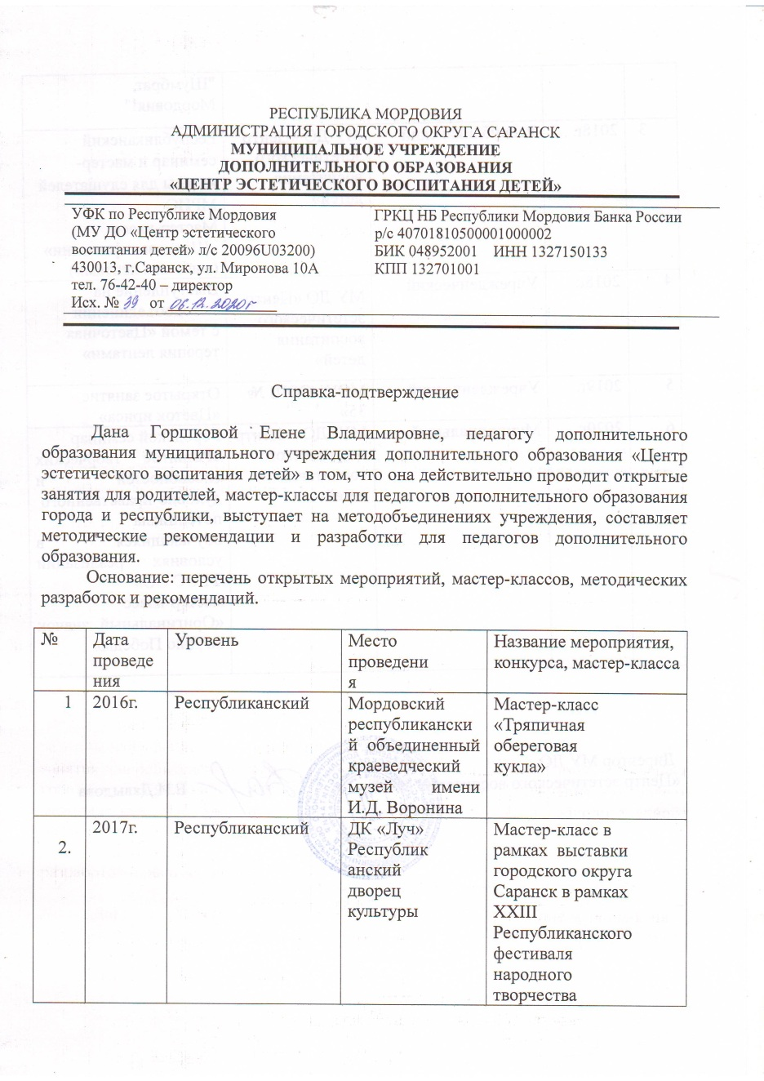
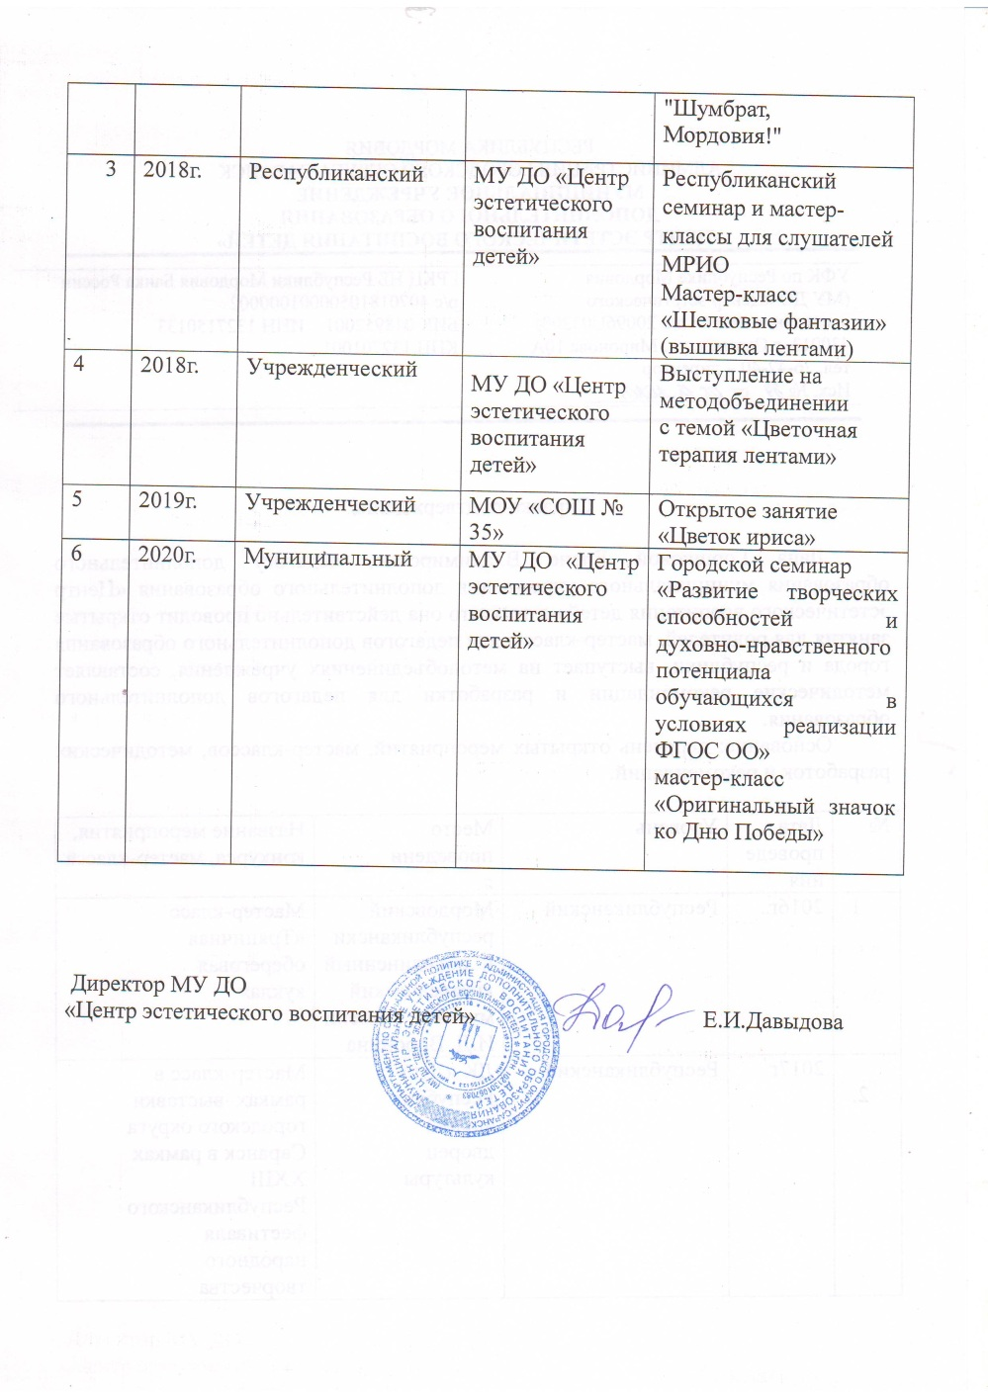
7. Проведение открытых мероприятий, мастер-классов и т.д.

Slide 9
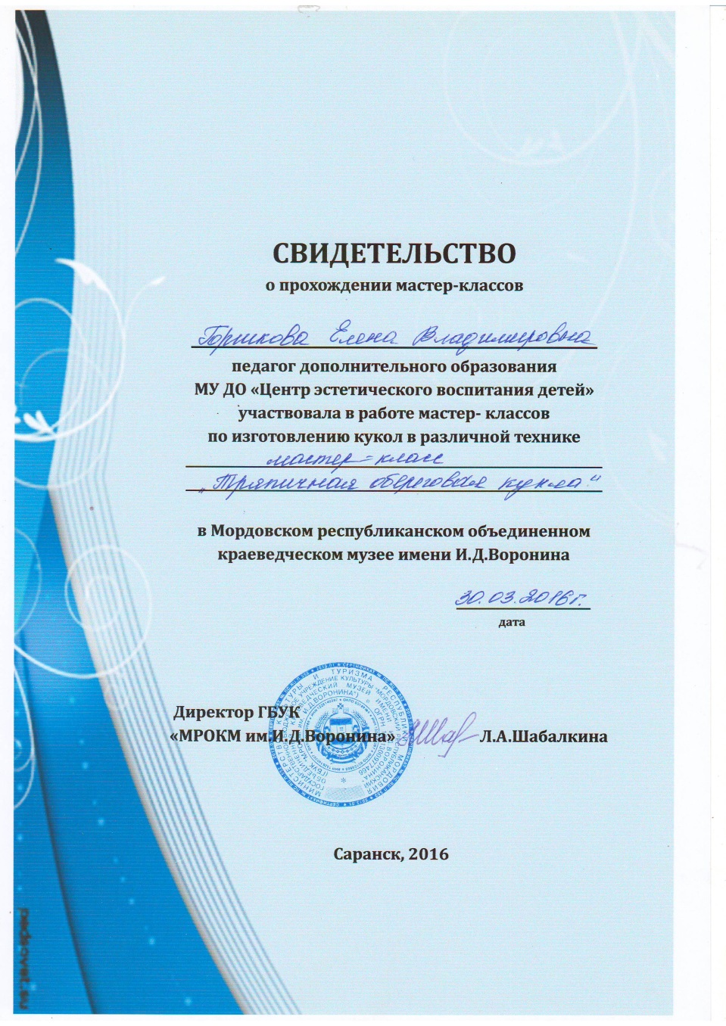
7. Проведение открытых мероприятий, мастер-классов и т.д.

Slide 10
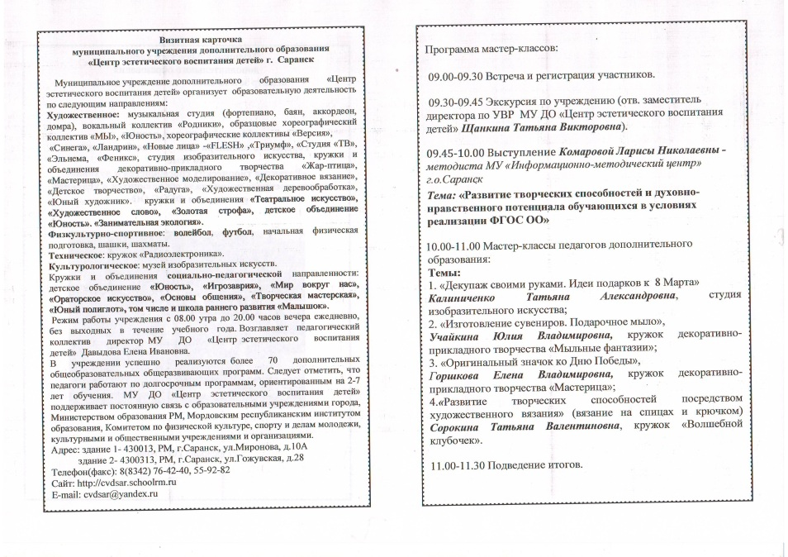
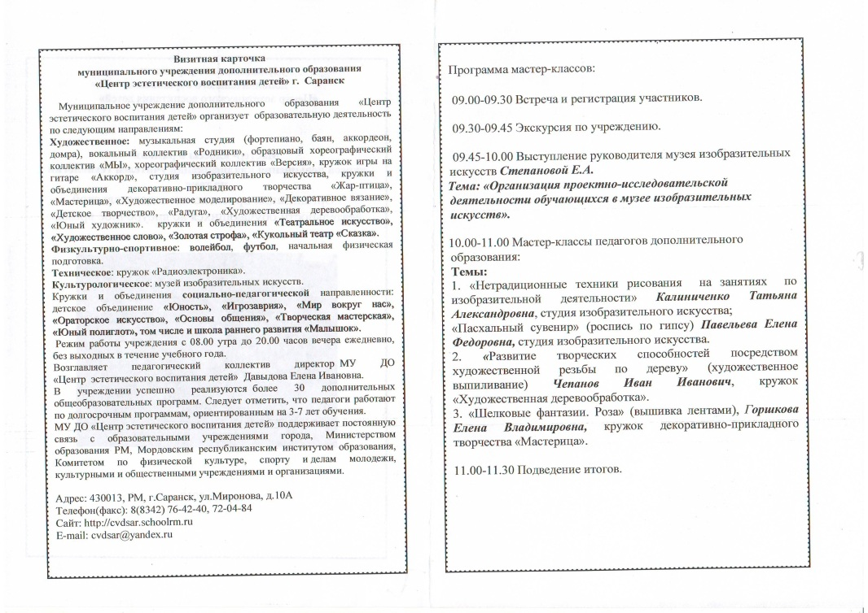
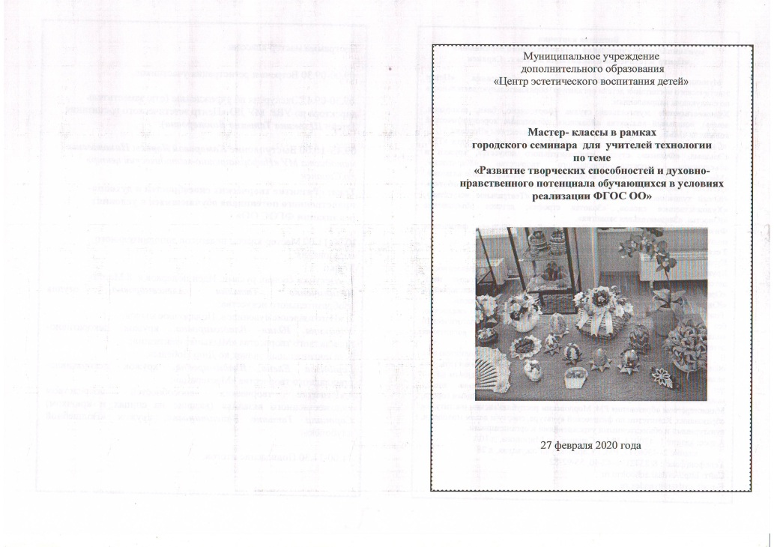
7. Проведение открытых мероприятий, мастер-классов и т.д.

Slide 11
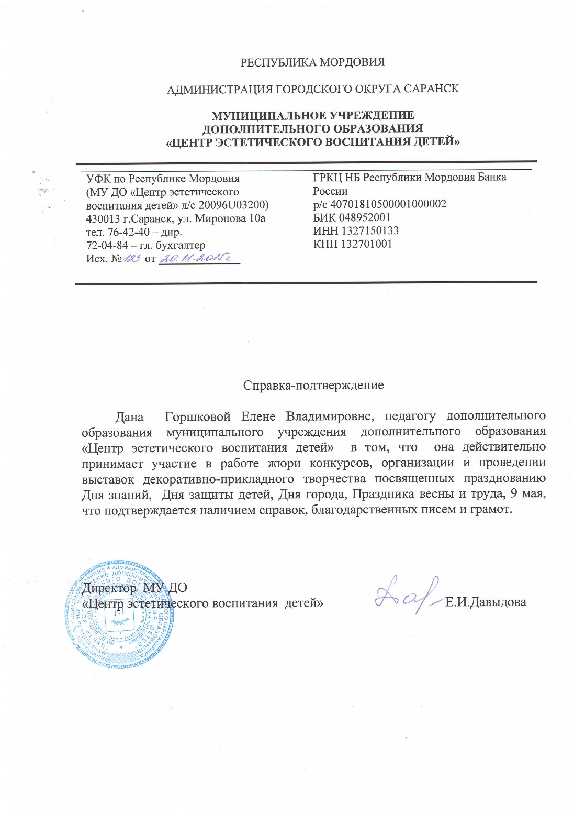
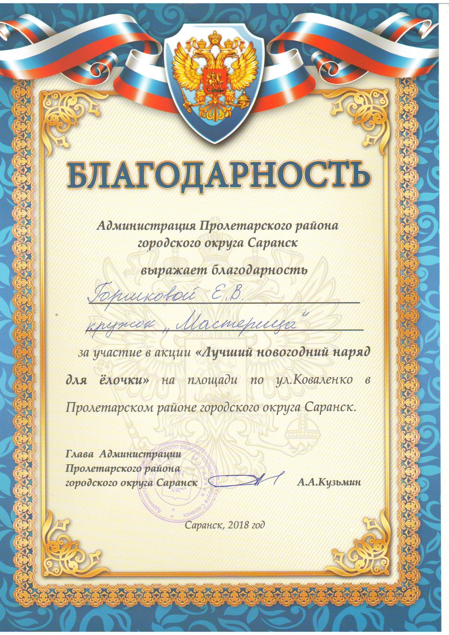
9. Общественная активность педагога

Slide 12
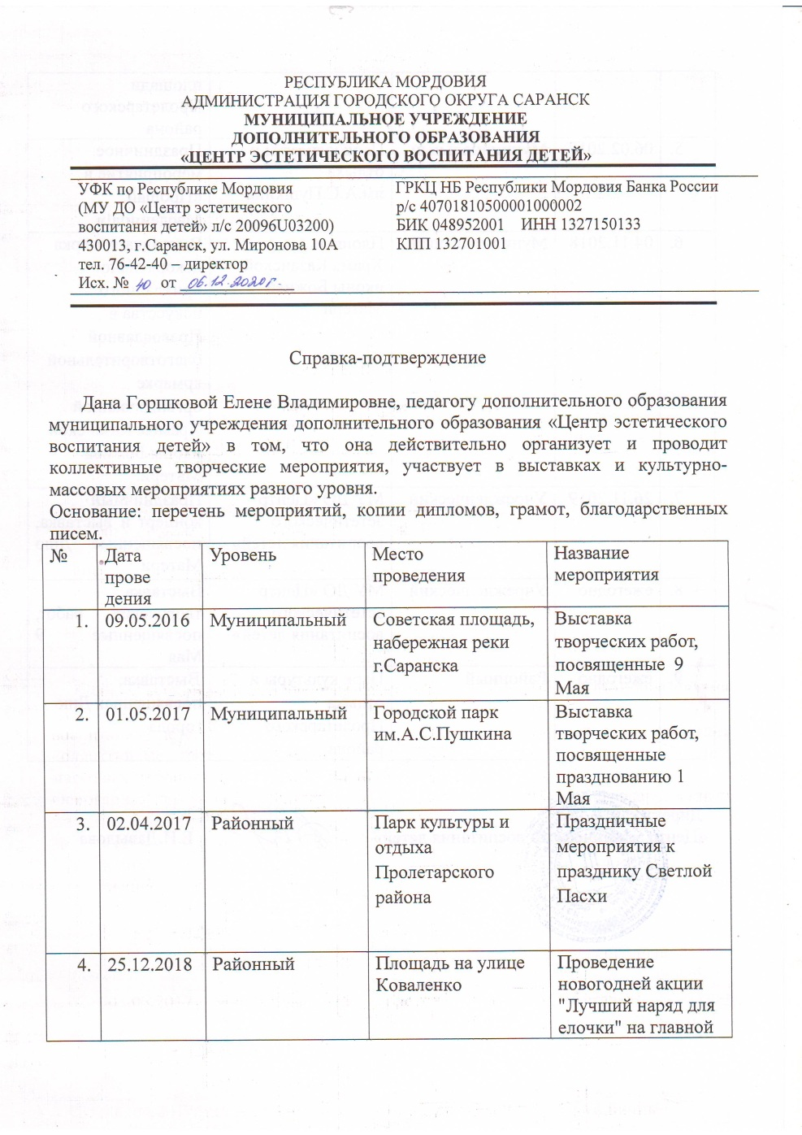
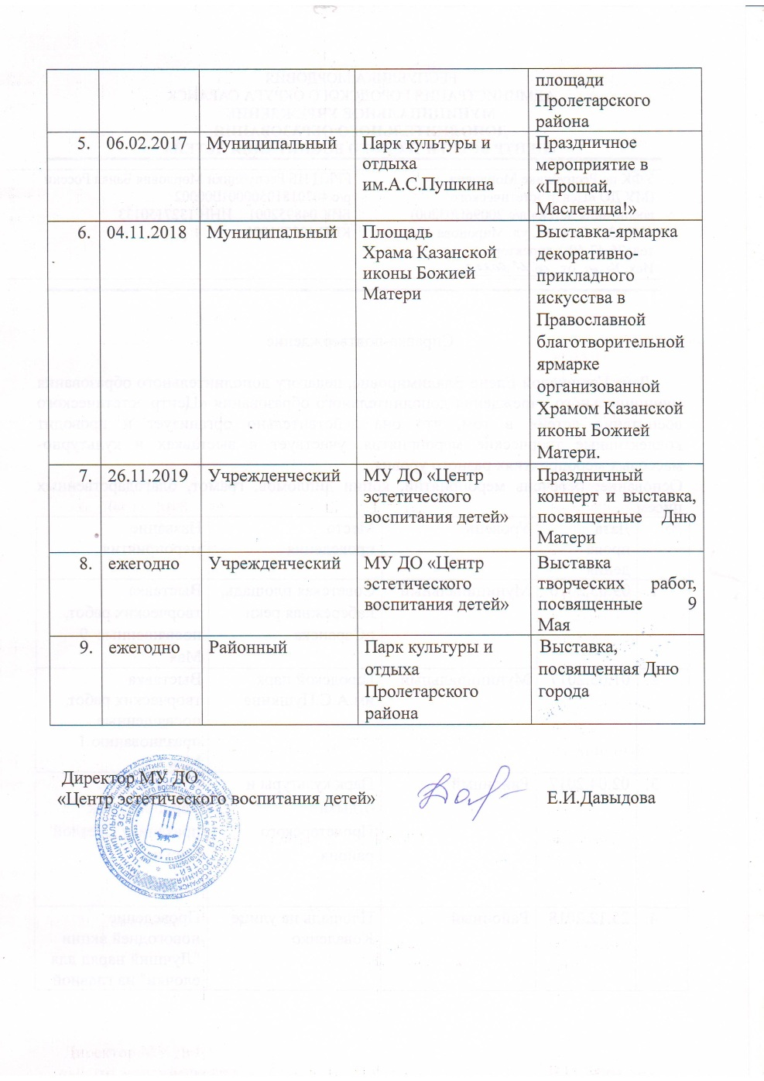

Slide 13
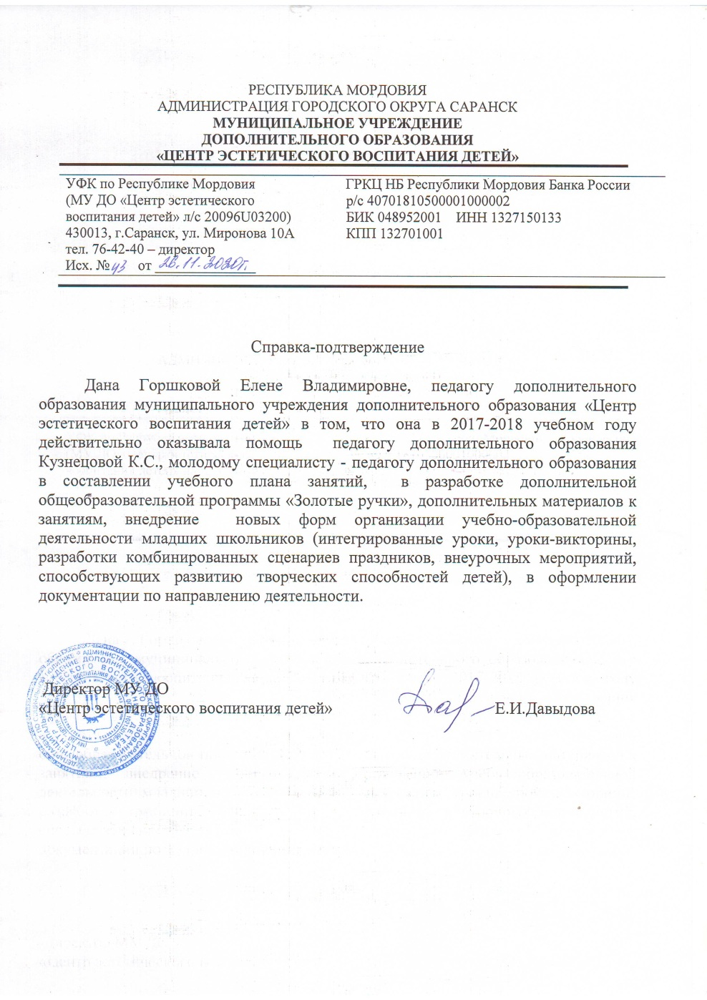
10. Наставничество

Slide 14
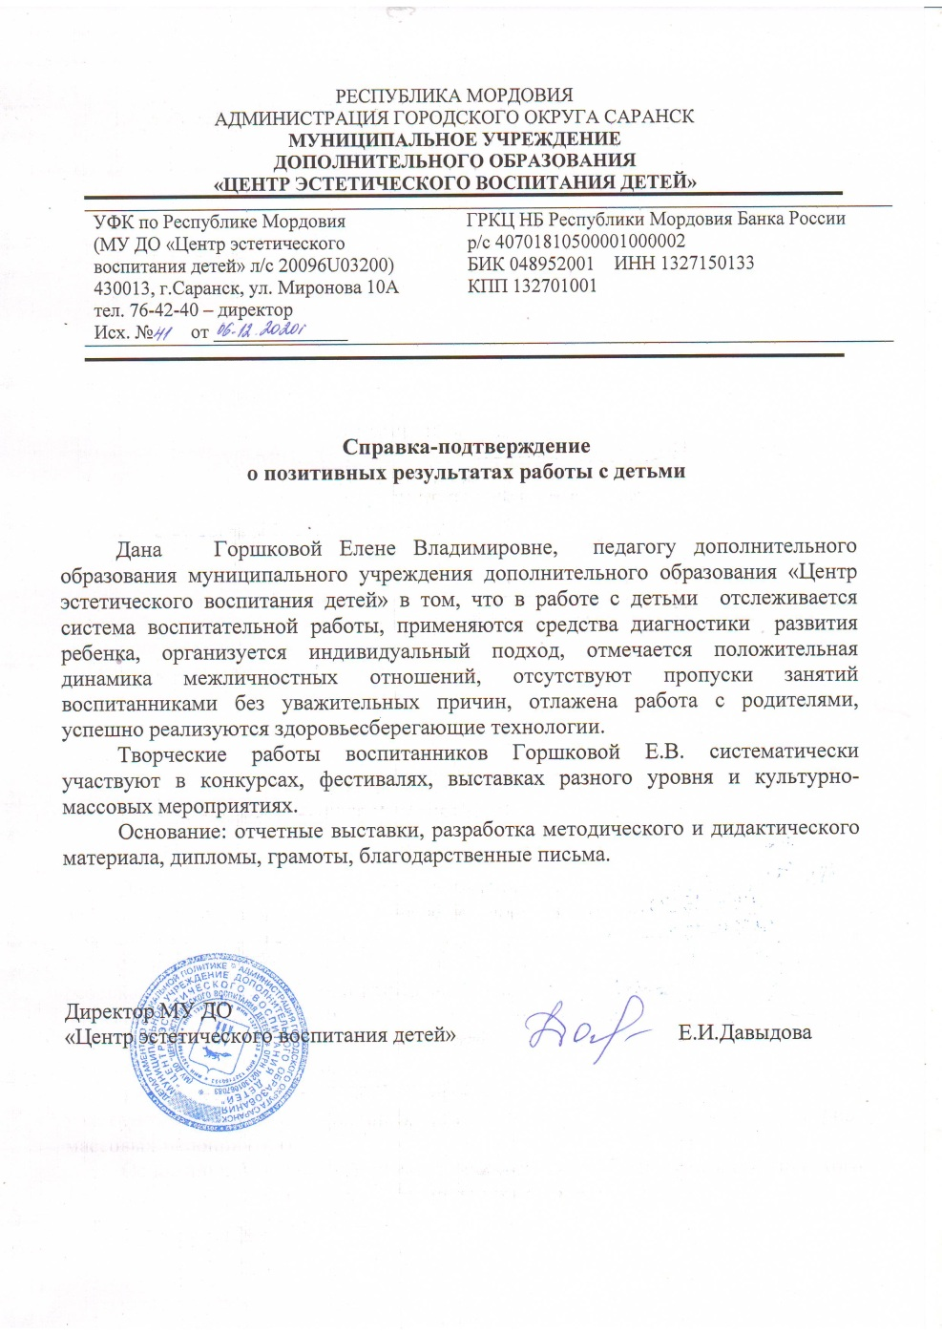
11. Позитивные результаты работы с детьми

Slide 15
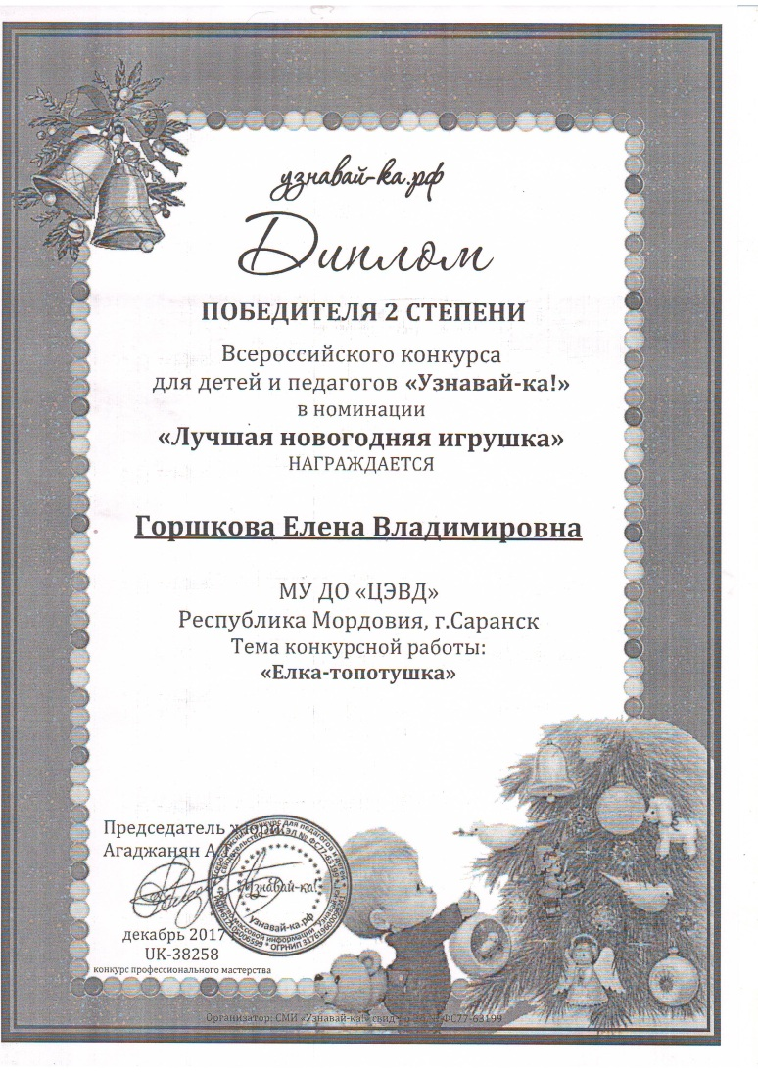
12. Участие педагога в профессиональных конкурсах (дистанционно)

Slide 16
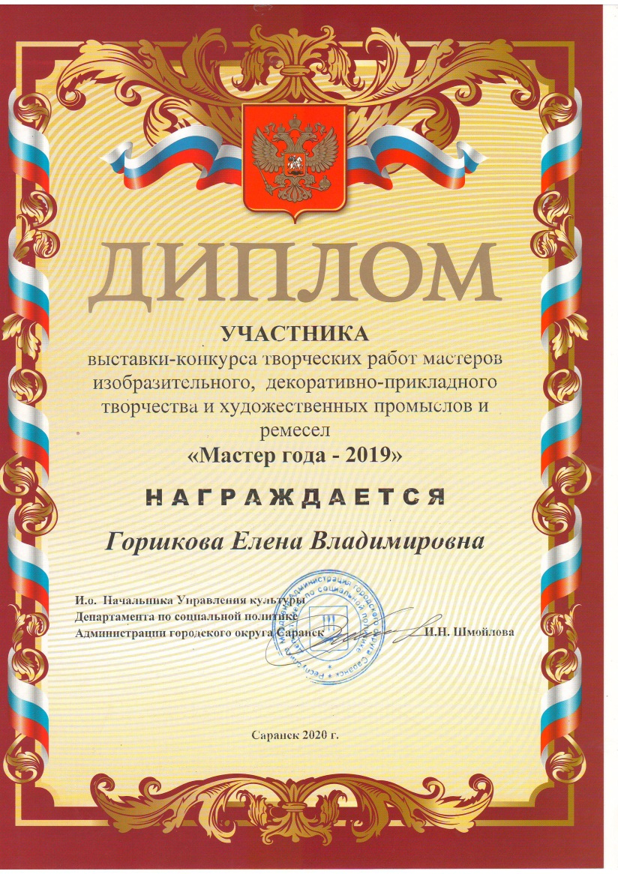
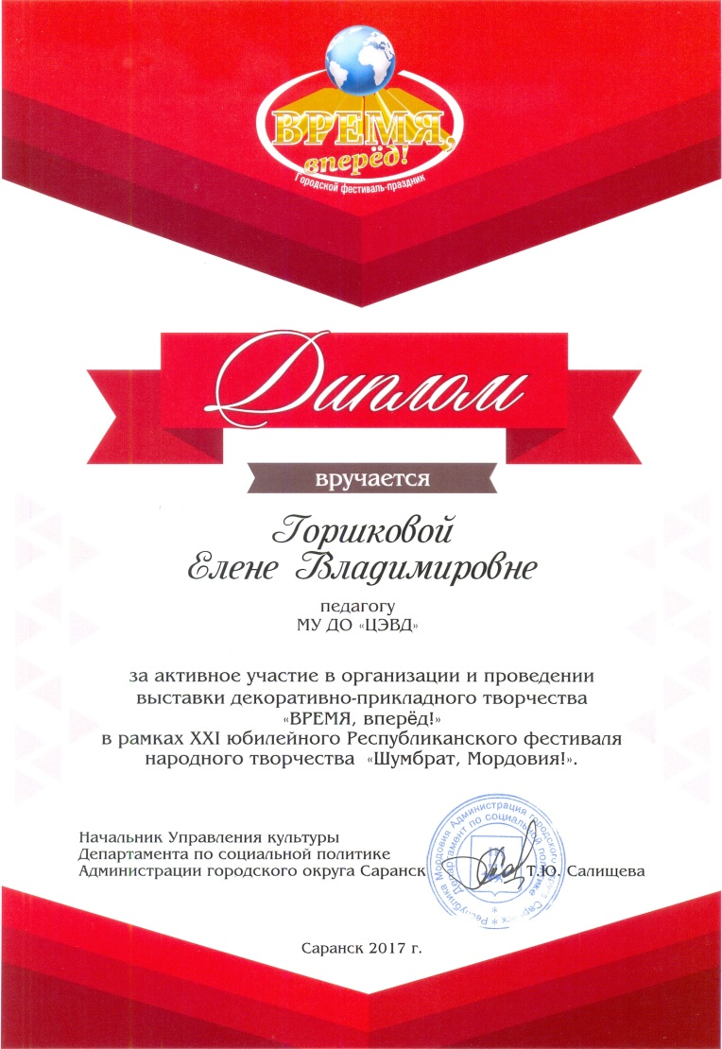
12. Участие педагога в профессиональных конкурсах ( очное)

Slide 17
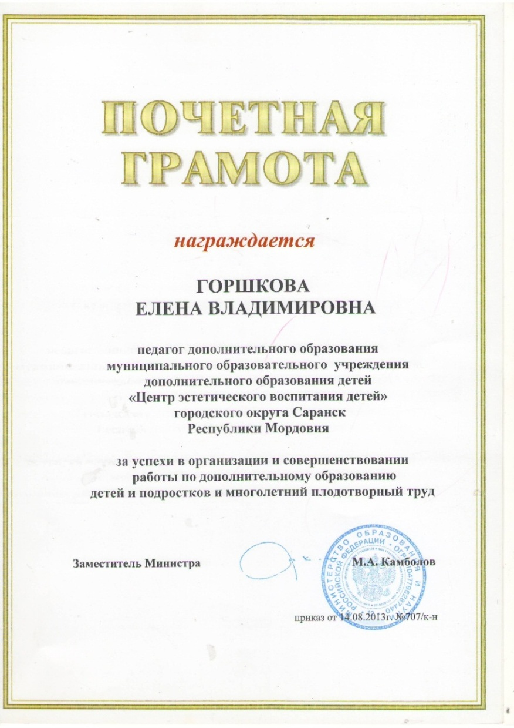
13. Награды и поощрения педагога
Всероссийский
Почетная грамота Министерства образования и науки РФ, 2013г.

Slide 18
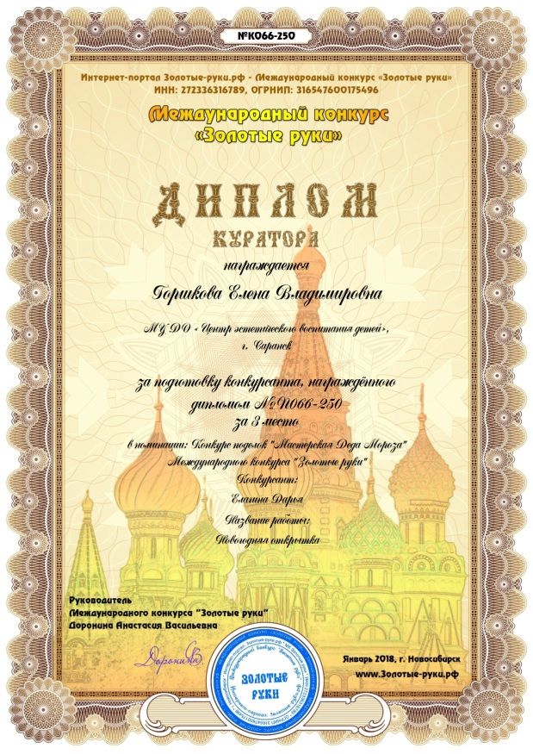
11. Награды и поощрения педагога (дистанционные)

Slide 19
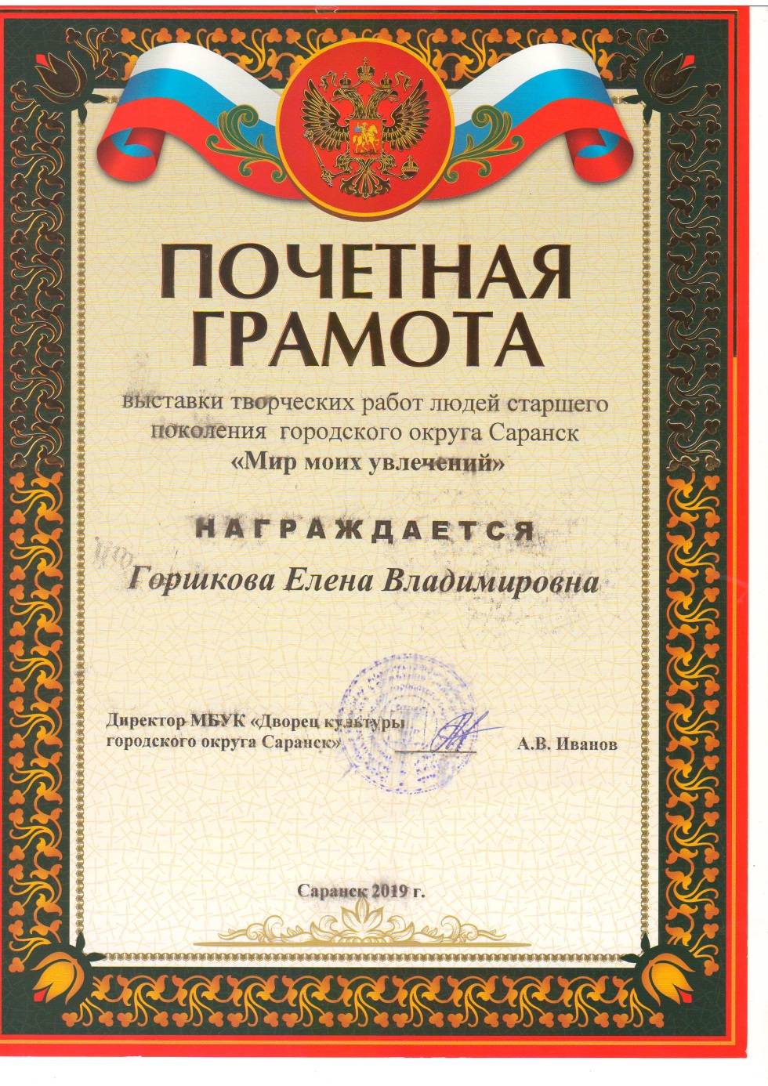
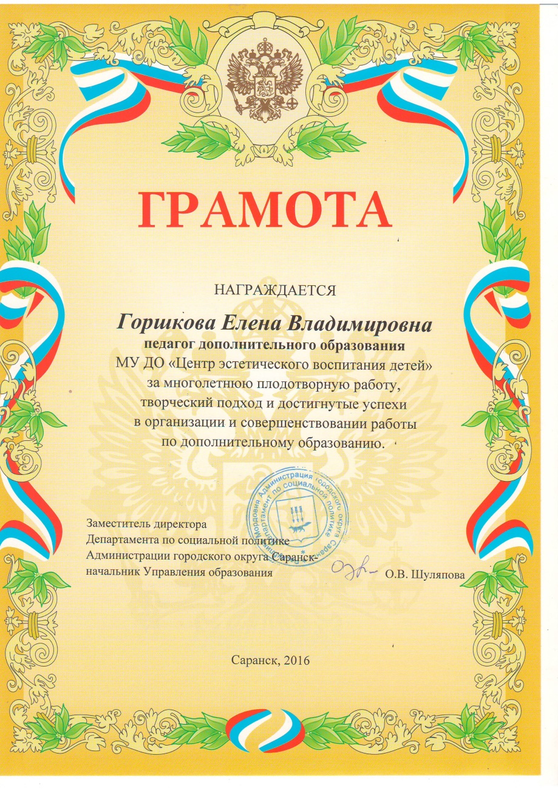
Муниципальный уровень

Slide 20
